Slide 1
BÀI 4
LAO ĐỘNG VÀ VIỆC LÀM.
CHẤT LƯỢNG CUỘC SỐNG

Slide 2
NỘI DUNG
03
Chất lượng cuộc sống
02
Vấn đề việc làm
Nguồn lao động
và sử dụng lao động
01
Notes:
Nguồn lao động: bao gồm những người trong độ tuổi lđ (ở nước ta qui định là nam từ 15-60t, nữ từ 15-55t), có khả năng lđ, có nghĩa vụ lđ và những người lđ ngoài độ tuổi lđ trên nhưng vẫn tham gia lđ (gọi là lđ dưới độ tuổi và lđ trên độ tuổi)

Slide 3
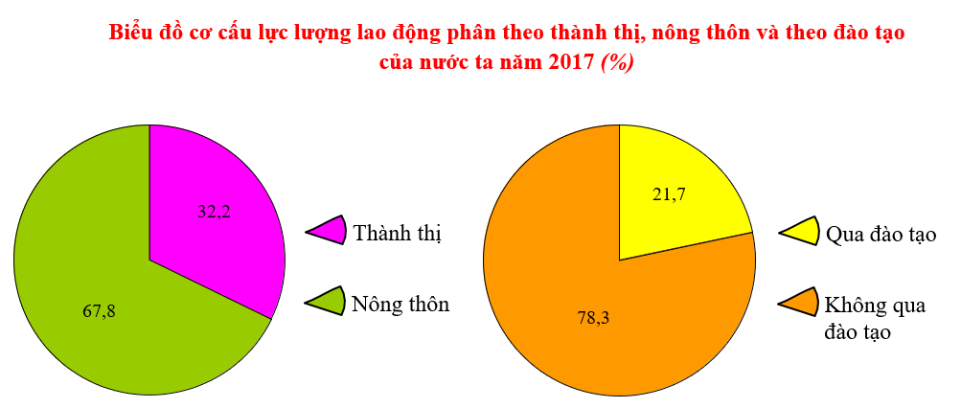
TỚ LÀ CHUYÊN GIA DÂN SỐ
Phiếu học tập
Đặc điểm | Ưu điểm | Hạn chế
Nhiệm vụ: Đọc nội dung sgk/14 và biểu đồ 4.1, hoàn thành PHT trong 2 phút

Slide 4
I. Nguồn lao động và sử dụng lao động
1. Nguồn lao động
Đặc điểm | Ưu điểm | Hạn chế
- Chịu khó, ham học hỏi
- Có nhiều kinh nghiệm trong sản xuất nông, lâm, ngư nghiệp, thủ công nghiệp.
- Có khả năng tiếp thu khoa học kĩ thuật.
- Chất lượng nguồn lao động đang được nâng cao.
- Có hạn chế về thể lực và trình độ chuyên môn.
- Thiếu tác phong công nghiệp, kỷ luật chưa cao
- Phân bố lao động chưa hợp lí.
- Năng suất lao động thấp
- Lao động đông, tăng nhanh (trung bình mỗi năm tăng khoảng 1 triệu lao động)

Slide 5
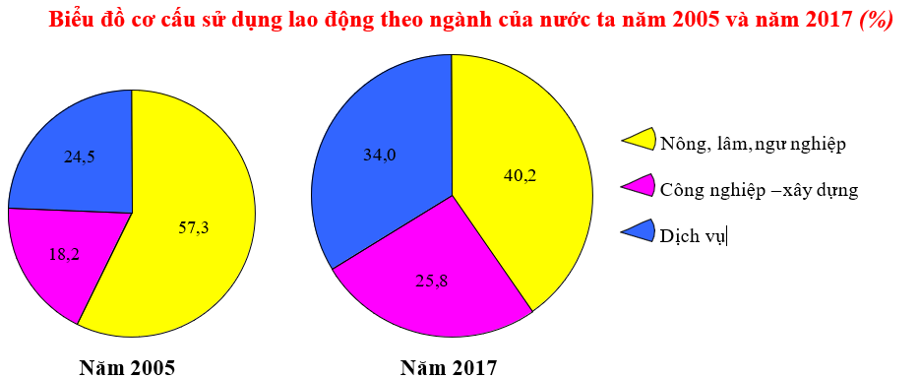
I. Nguồn lao động và sử dụng lao động
2. Sử dụng lao động
- Hiện trạng: Số lao động có việc làm ngày càng tăng.
- Theo ngành kinh tế: Cơ cấu lao động trong các ngành kinh tế đang thay đổi theo hướng tích cực (tăng tỉ lệ lđ trong ngành CN-XD và dịch vụ, giảm tỉ lệ lđ trong ngành N-L-NN).
Nhận xét sự thay đổi lực lượng lao động và cơ cấu sử dụng lao động theo ngành kinh tế
của nước ta năm 2017 so với năm 2005?
Notes:
Qua biều đồ nhìn chung: số lao động tăng nhanh; cơ cấu lao động có sự chuyển dịch mạnh theo hướng CNH trong thời gian qua, biểu hiện ở tỉ lệ lao động trong các ngành CN-xây dựng và dịch vụ tăng, số lđ làm việc trong ngành nông-lâm-ngư nghiệp ngày càng giảm.
Tuy vậy, phần lớn lđ vẫn tập trung trong nhóm ngành nông, lâm, ngư nghiệp (44% năm 2015). Sự gia tăng lđ trong nhóm ngành CN-XD và Dv vẫn còn chậm, chưa đáp ứng được yêu cầu sự nghiệp CNH-HĐH.

Slide 6
Tỉ lệ thất nghiệp ở khu vực thành thị và thiếu việc làm ở khu vực nông thôn phân theo vùng ở nước ta năm 2015 (Đơn vị: %)
Vùng | Tỉ lệ thất nghiệp ở thành thị | Tỉ lệ thiếu việc làm ở nông thôn
Trung du và miền núi Bắc Bộ | 3,1 | 1,6
Đồng bằng sông Hồng | 3,4 | 2,0
Bắc Trung Bộ và DH Nam Trung Bộ | 4,5 | 3,1
Tây Nguyên | 2,3 | 2,0
Đông Nam Bộ | 3,1 | 0,8
Đồng bằng sông Cửu Long | 3,2 | 3,5
Nguồn: Niên giám thống kê Việt Nam năm 2015
- Tô màu đỏ vào vùng có tỉ lệ thất nghiệp ở thành thị và màu hồng vào vùng có tỉ lệ thiếu việc làm ở nông thôn cao nhất cả nước.
- Tô màu vàng vào vùng có tỉ lệ thất nghiệp ở thành thị và màu xanh dương vào vùng có tỉ lệ thiếu việc làm ở nông thôn thấp nhất cả nước.

Slide 7
Thiếu việc làm
Thất nghiệp
Notes:
* Sự khác biệt: Ở nông thôn là tình trạng thiếu việc làm; ở thành thị là tình trạng thất nghiệp
* Giải thích:
+ Vùng nông thôn chủ yếu là hđ nông nghiệp thuần nông, ko đòi hỏi cao về trình độ, việc làm theo mùa vụ nên hết mùa vụ chính là khoảng thời gian nông nhàn.
+ Ở thành thị, lao động chủ yếu hoạt động trong lĩnh vực CN và Dv nên xảy ra tình trạng thất nghiệp.
* Phương hướng:
- Phân bố lại dân cư và lao động
- Thực hiện chính sách dân số, sức khoẻ sinh sản
- Đa dạng hoá các hoạt động sản xuất
- Thu hút vốn đầu tư nước ngoài
- Đa dạng hoá các loại hình đào tạo.
- Xuất khẩu lao động.

Slide 8
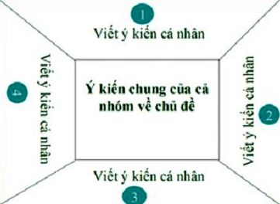
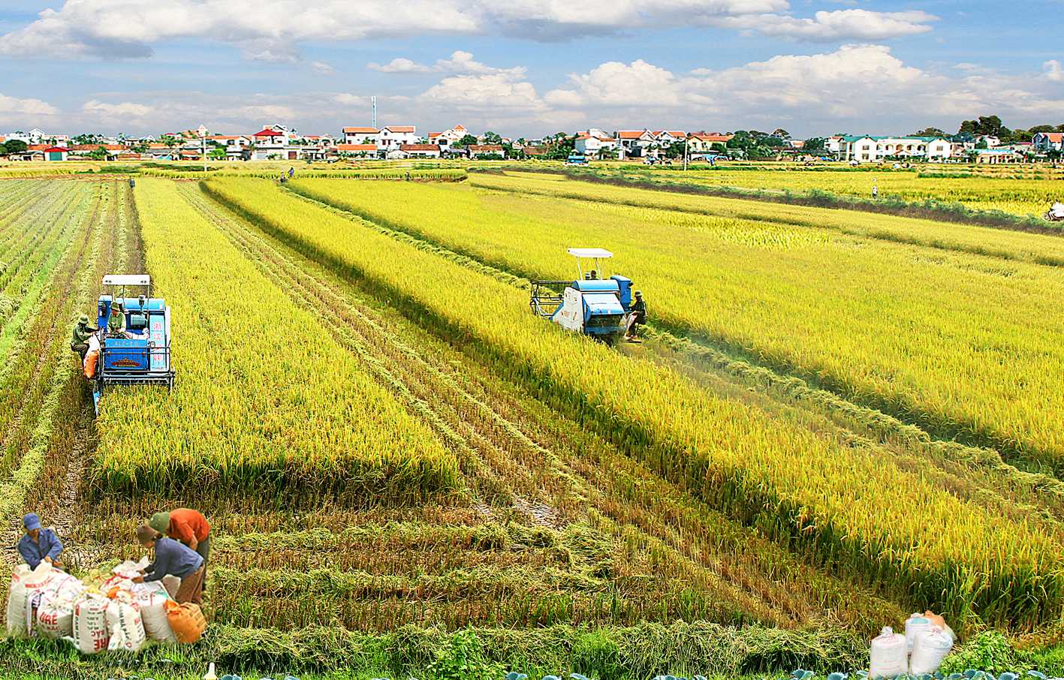
- Giải thích vì sao xảy ra tình trạng thất nghiệp ở thành thị và thiếu việc làm ở nông thôn. Đề xuất 1 số giải pháp khắc phục?
2 phút ghi ý kiến ra góc của mình (3 ý)
2 phút tổng hợp vào bảng trung tâm
Trình bày theo vòng tròn nguyên nhân và giải pháp
Tính mùa vụ
Dịch vụ đa dạng

Slide 9
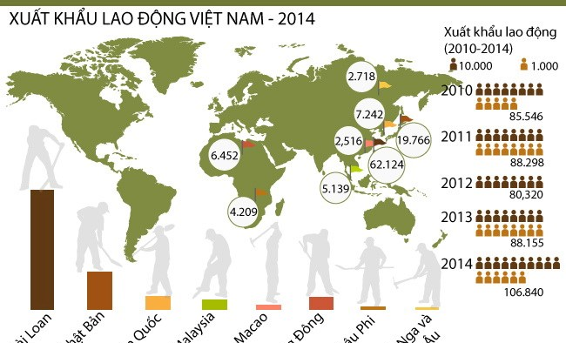
II. Vấn đề việc làm
- Việc làm là vấn đề cấp bách ở nước ta. Nguyên nhân:
+ Lao động đông và tăng nhanh
+ Nền kinh tế chưa phát triển => gây sức ép đến vấn đề giải quyết việc làm
+ Năm 2016, tỉ lệ thất nghiệp ở nước ta là 2,3%
Nông thôn thiếu việc làm nhiều
Thành thị tỉ lệ thất nghiệp cao 3,23% (năm 2016)
Giải pháp
- Phân bố lại dân cư và lao động
- Thực hiện chính sách dân số, sức khoẻ sinh sản
- Đa dạng hoá các hoạt động sản xuất
- Thu hút vốn đầu tư nước ngoài
- Đa dạng hoá các loại hình đào tạo.
- Xuất khẩu lao động.

Slide 11
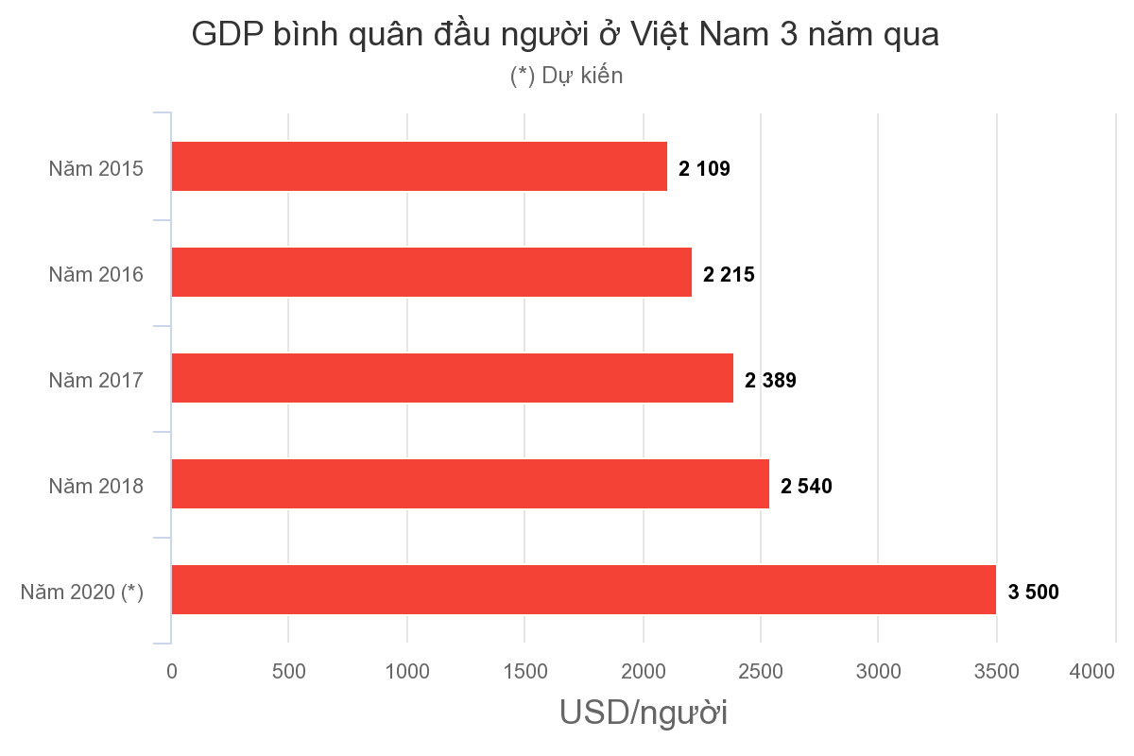
III. Chất lượng cuộc sống
Thu nhập bình quân đầu người gia tăng

Slide 12
Biết chữ
94,5% (2015)
Tuổi thọ
73,9 năm (2018)
76.7 tuổi
71.4 tuổi

Slide 13
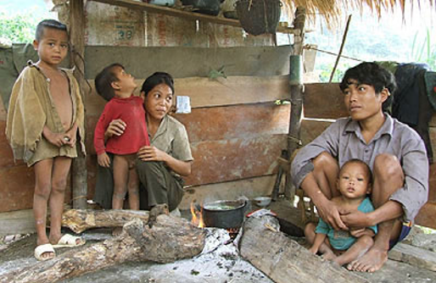
CÙNG SUY NGẪM
Notes:
Chất lượng cuộc sống khác nhau giữa thành thị và nông thôn, giữa đồng bằng và miền núi

Slide 14
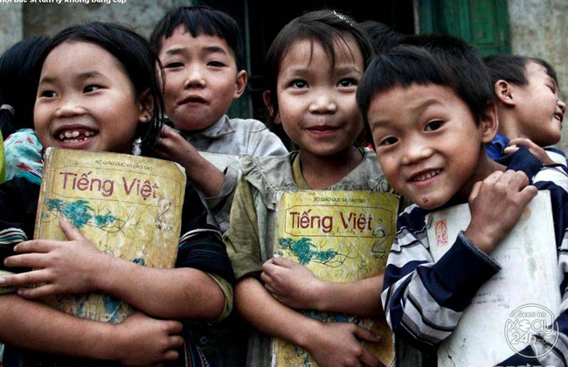
III. Chất lượng cuộc sống
- Chất lượng cuộc sống của nhân dân ta còn thấp, chênh lệch giữa các vùng, giữa thành thị và nông thôn, giữa các tầng lớp dân cư.
- Chất lượng cuộc sống đang dần được cải thiện.
Notes:
Thu nhập bình quân tháng của lao động có việc làm trong quý I năm 2019 đạt 5,7 triệu đồng/tháng, tăng 670 nghìn đồng so với quý trước và tăng 1,03 triệu đồng so với cùng kỳ năm trước; thu nhập bình quân của lao động nam cao gấp 1,4 lần so với thu nhập bình quân của lao động nữ (tương ứng là 6,6 triệu đồng và 4,7 triệu đồng); thu nhập bình quân của lao động thành thị cao hơn lao động nông thôn 3 triệu đồng (tương ứng là 7,7 triệu đồng và 4,7 triệu đồng).

Slide 15
Hướng dẫn tự học
Làm bài tập số 3 SGK trang 17
Hiện nay mỗi năm có 127000 cử nhân, thạc sĩ thất nghiệp sau khi tốt nghiệp đại học cao đẳng. Vậy theo em đây là tín hiệu vui hay buồn cho lao động Việt Nam ? Em sẽ chọn nghề ra sao?
- Chuẩn bị nội dung bài 5: Thực hành

Slide 16
Thanks!

